Slide 1
COVID-19. Actualización de la Situación Epidemiológica de la Provincia de Salta.
Dirección General de Coordinación Epidemiológica
Ministerio de Salud Pública
Junio de 2022

Slide 2
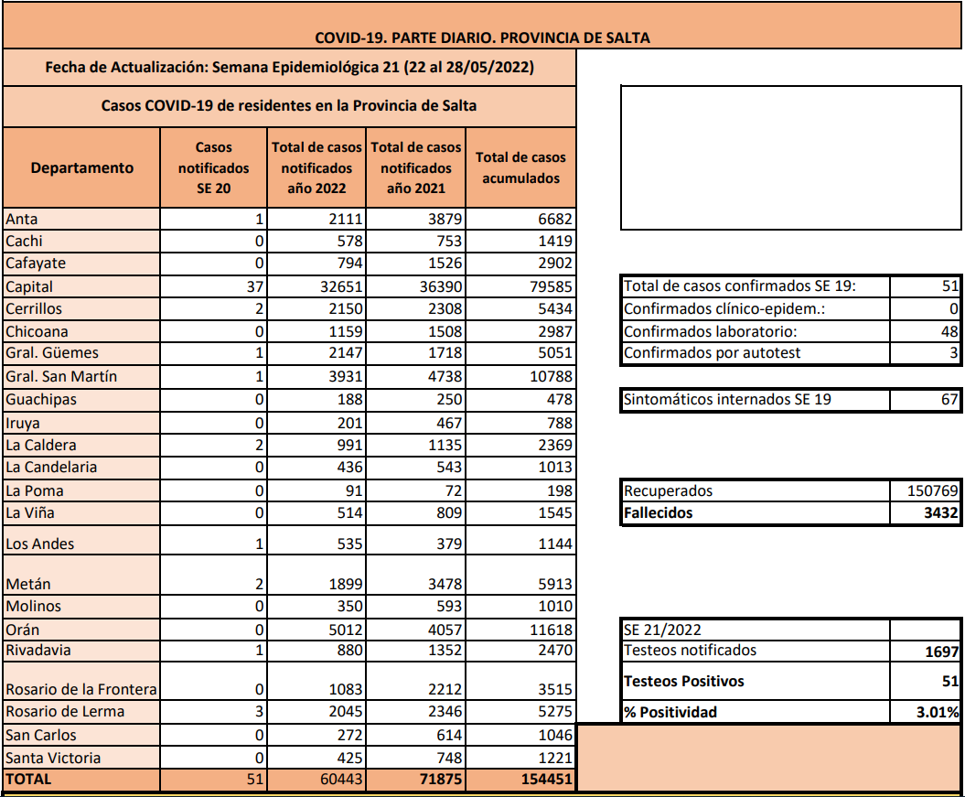
Fuente: Reporte semanal COVID-19 de la Dirección Gral. De Coordinación Epidemiológica. Fecha: 30/05/2022

Slide 3
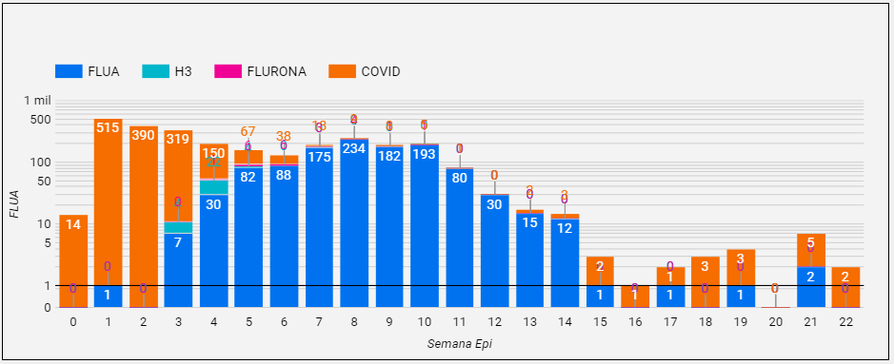
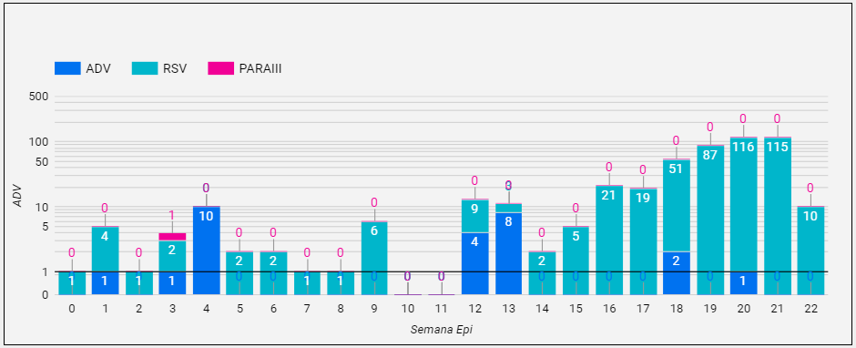
Diagnóstico de virus respiratorios por laboratorio, según semana epidemiológica.
Provincia de Salta. Año 2022
Fuente: SIISA/SNVS 2.0 – Dirección Gral. De Coordinación Epidemiológica

Slide 4
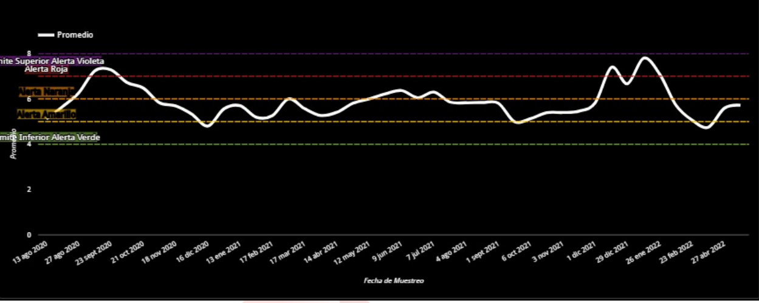
Monitoreo de SARS COV-2 en aguas residuales – Provincia de Salta
Evolución de la concentración viral promedio desde el inicio del monitoreo el 13/8/2020 hasta la fecha (26/05/2022). Se calculó el promedio ponderado teniendo en cuenta la concentración viral de cada una de las zonas monitoreadas (13 hasta el 23/2/2022 y 6 a partir del 29/3/2022) y la cantidad de habitantes de cada una de ellas a partir de los usuarios registrados.
Fuente: SIISA/SNVS 2.0 – Dirección Gral. De Coordinación Epidemiológica

Slide 5
PUNTOS CLAVE EN LA ACTUALIZACIÓN DE LA ESTRATEGIA
✓Altas coberturas de vacunación especialmente en la población más vulnerable, lo que constituye la principal herramienta para disminuir la mortalidad por COVID-19.
✓Población con alta protección contra enfermedad grave por COVID19 (infección natural y por vacunas).
✓Población susceptible a otros virus respiratorios que no han circulado desde el inicio de la pandemia o tuvieron baja circulación (principalmente en niños/as) y que actualmente registran circulación.
✓Incertidumbre sobre el comportamiento de SARS-CoV-2 en 2022 (nuevas variantes, nuevos picos, co-circulación con otros virus).
Fuente: SIISA/SNVS 2.0 – Dirección Gral. De Coordinación Epidemiológica

Slide 6
MEDIDAS DE PREVENCIÓN GENERALES
• Continúa la firme recomendación del uso adecuado del barbijo en lugares cerrados, sin ventilación adecuada y con gran afluencia de personas (transporte publico, establecimientos de atención de salud).
• Asegurar adecuada ventilación de ambientes.
• Lavado de manos frecuente.
• No acudir a actividades laborales, educativas, sociales o lugares públicos ante la presencia de síntomas.
Fuente: SIISA/SNVS 2.0 – Dirección Gral. De Coordinación Epidemiológica

Slide 7
PRIORIZACIÓN DIAGNÓSTICA
Se priorizará el diagnóstico etiológico de COVID-19 en personas con enfermedad respiratoria que pertenezcan a los siguientes grupos:
• Personas mayores de 50 años y con condiciones de riesgo.
• Poblaciones especiales: Personas que residan, trabajen o asistan a ámbitos que por las características propias presentan mayor riesgo de transmisión o generación de brotes (instituciones carcelarias, instituciones de salud, centros con personas institucionalizadas, personas que trabajen o presten cuidado a personas vulnerables).
• Personas con antecedente de viaje en últimos 14 días en una región en la que esté circulando una variante de interés o de preocupación que no estén circulando en el país.
• Personas con enfermedad grave (internados), o fallecidos y casos inusitados.
• En ocasión de la investigación y control de brotes.
Fuente: SIISA/SNVS 2.0 – Dirección Gral. De Coordinación Epidemiológica

Slide 8
RECOMENDACIONES MEDIDAS DE CONTROL
Ante la presencia de síntomas respiratorios o compatibles con COVID-19 u otros virus respiratorios no se debe asistir a actividades laborales, educativas o lugares públicos durante el período sintomático, a fin de disminuir la transmisión de virus respiratorios. Esta recomendación se establece independientemente de contar o no con un diagnóstico etiológico
Fuente: SIISA/SNVS 2.0 – Dirección Gral. De Coordinación Epidemiológica

